Slide 1
Le petit guide des réseaux
FABLAB
TECH DE CO BDX

Slide 2
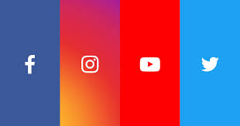
Mise en scène :
Le FabLab organise plusieurs événements, les réseaux sociaux (ci-dessous) seront utilisés pour communiquer dessus.

Slide 3
Mise au point sur notre cible totale à long terme :
Les « YES » : 100 stagiaires visés
50 jeunes sans diplômes
50 étudiants Facebook pour être partagé jusqu’aux pages des promos
Lycéens, Collégiens : Donner envie grâce à Instagram et Twitter
Usagers extérieures et Service Civique
Bénévoles : Facebook
Les professeurs et étudiants : Techno / Non-Techno
Grand public
Entreprises et Entrepreneurs

Slide 4
Stratégie : Cognitif
Objectif :
Montrer ce dont le FabLab est capable en présentant ses projets afin de donner envie.

Slide 5
AVANT QUE L'ÉVÈNEMENT SE PASSE
 | Facebook | Instagram | Twitter
1 mois- 15 jours avant | Post dévoilant l’objet en 50 mots (avec illustration) | Post présentant le sujet
1 Semaine avant | Story Facebook et Messenger rappelant l’événement | Story en image rappelant l’événement (Gif, couleurs) | Invitation à participer au projet

Slide 6
PENDANT (SI POSSIBLE)
 | Story Instagram
 | Vidéo de ce qu’il est en train de se passer

Slide 7
LE SOIR APRÈS L'ÉVÉNEMENT
Post Twitter | Story Instagram et post
Petite réaction avec phrase d’accroche | Remercier les participants et conclure

Slide 8
APRÈS
 | Post Facebook | Youtube
3-6 jours après | Post concluant avec photos en 50-100 mots | Faire une vidéo en musique si quelqu’un à pu prendre des vidéos

Slide 9
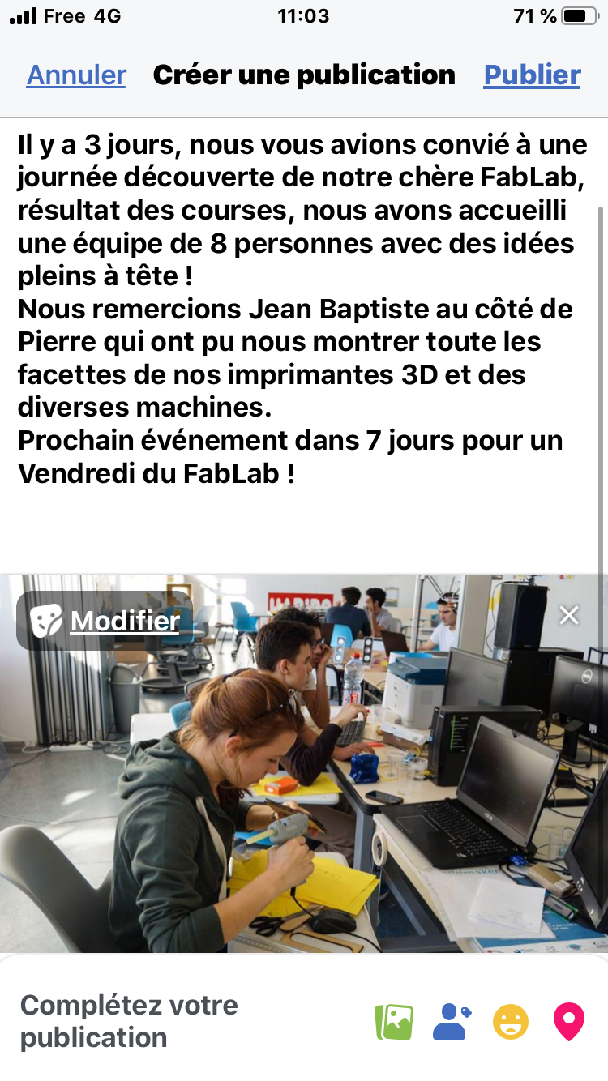
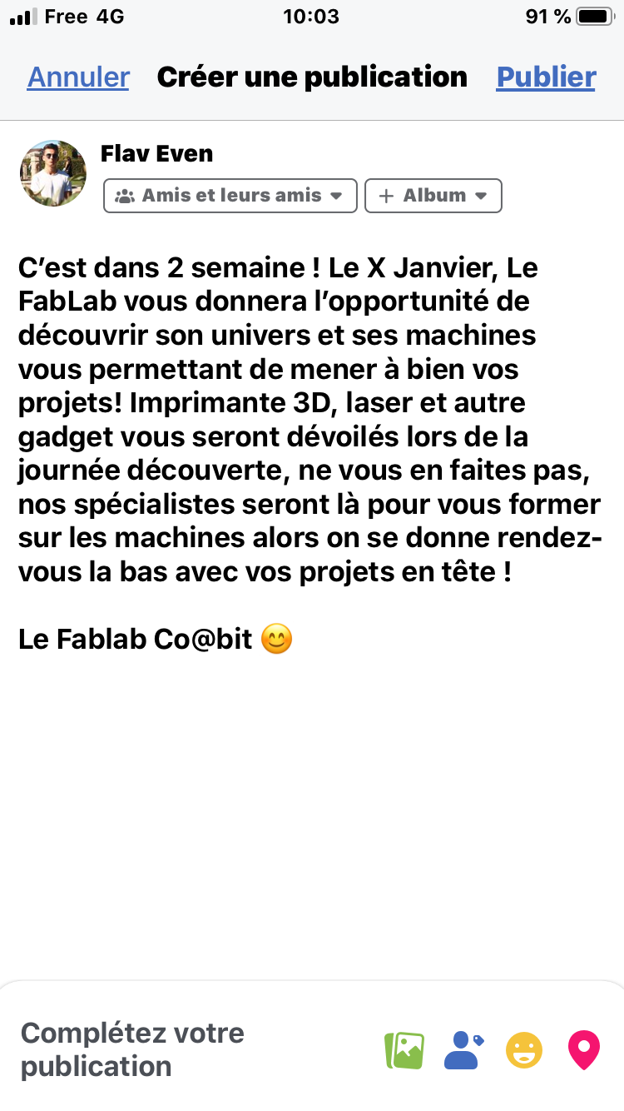

Facebook pour présenter les projets et les suivres
Avant :
Après :

Slide 10
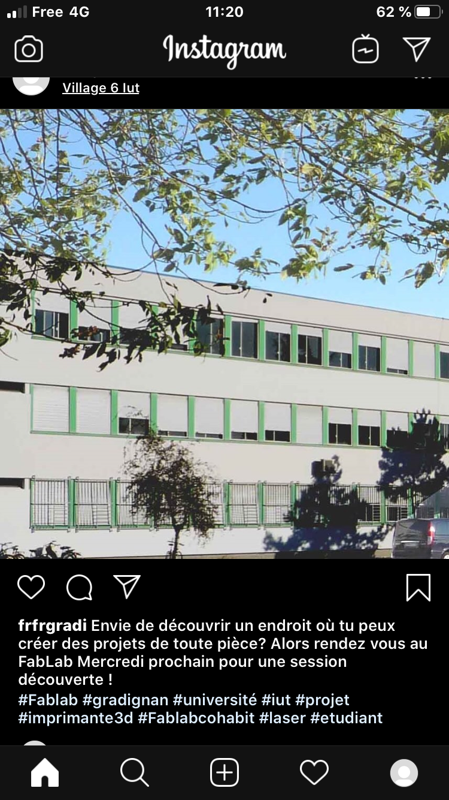
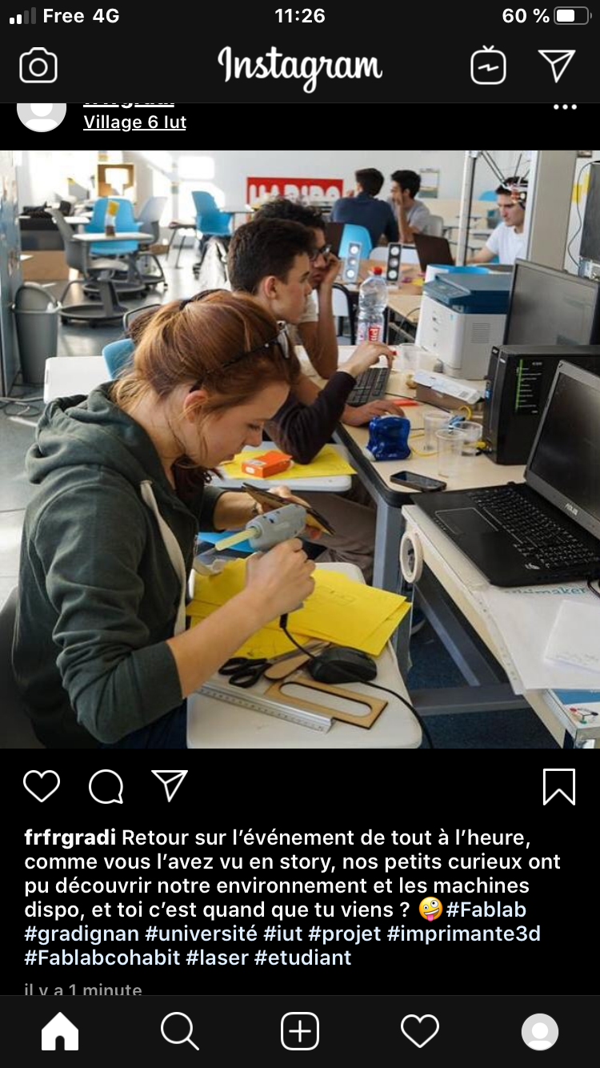
Instagram : Montrer l’environnement
Le soir :
Avant :

Slide 11
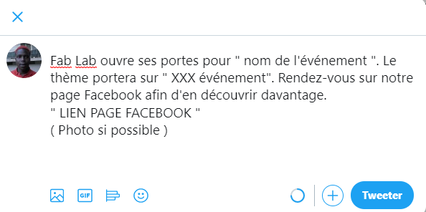
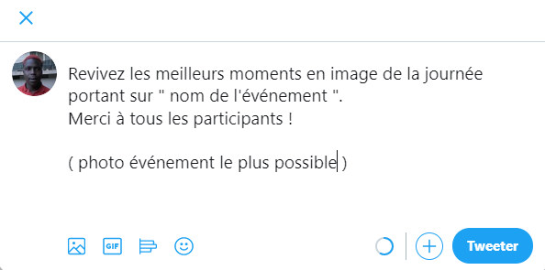
Twitter pour les actualités
Avant :
Le soir :

